Slide 1
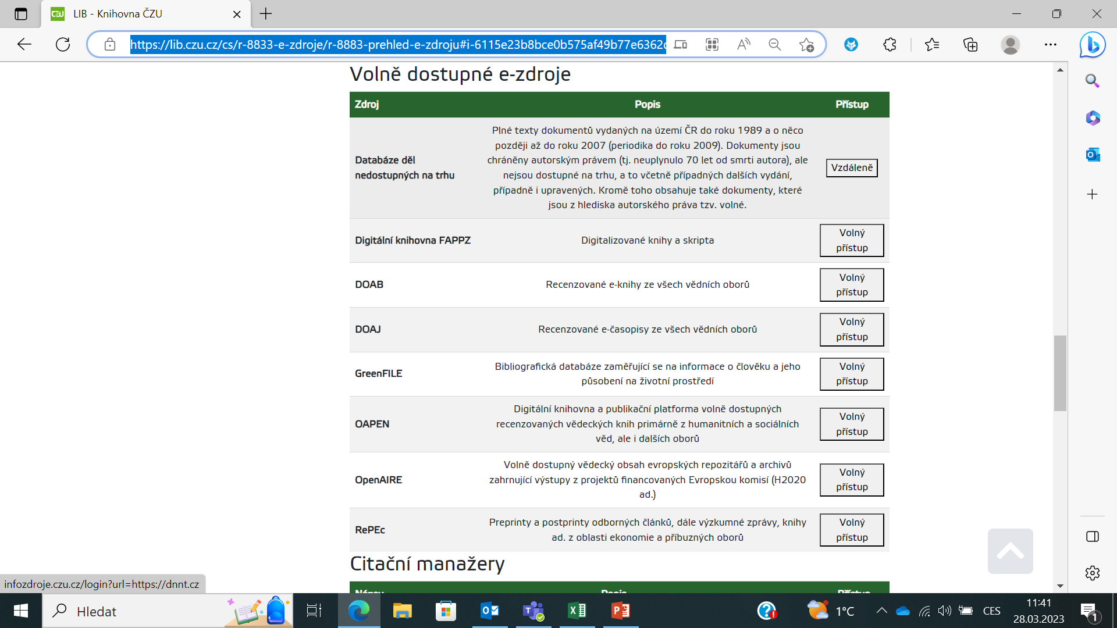
https://lib.czu.cz/cs/r-8833-e-zdroje/r-8883-prehled-e-zdroju#i-6115e23b8bce0b575af49b77e6362dc2

Slide 3
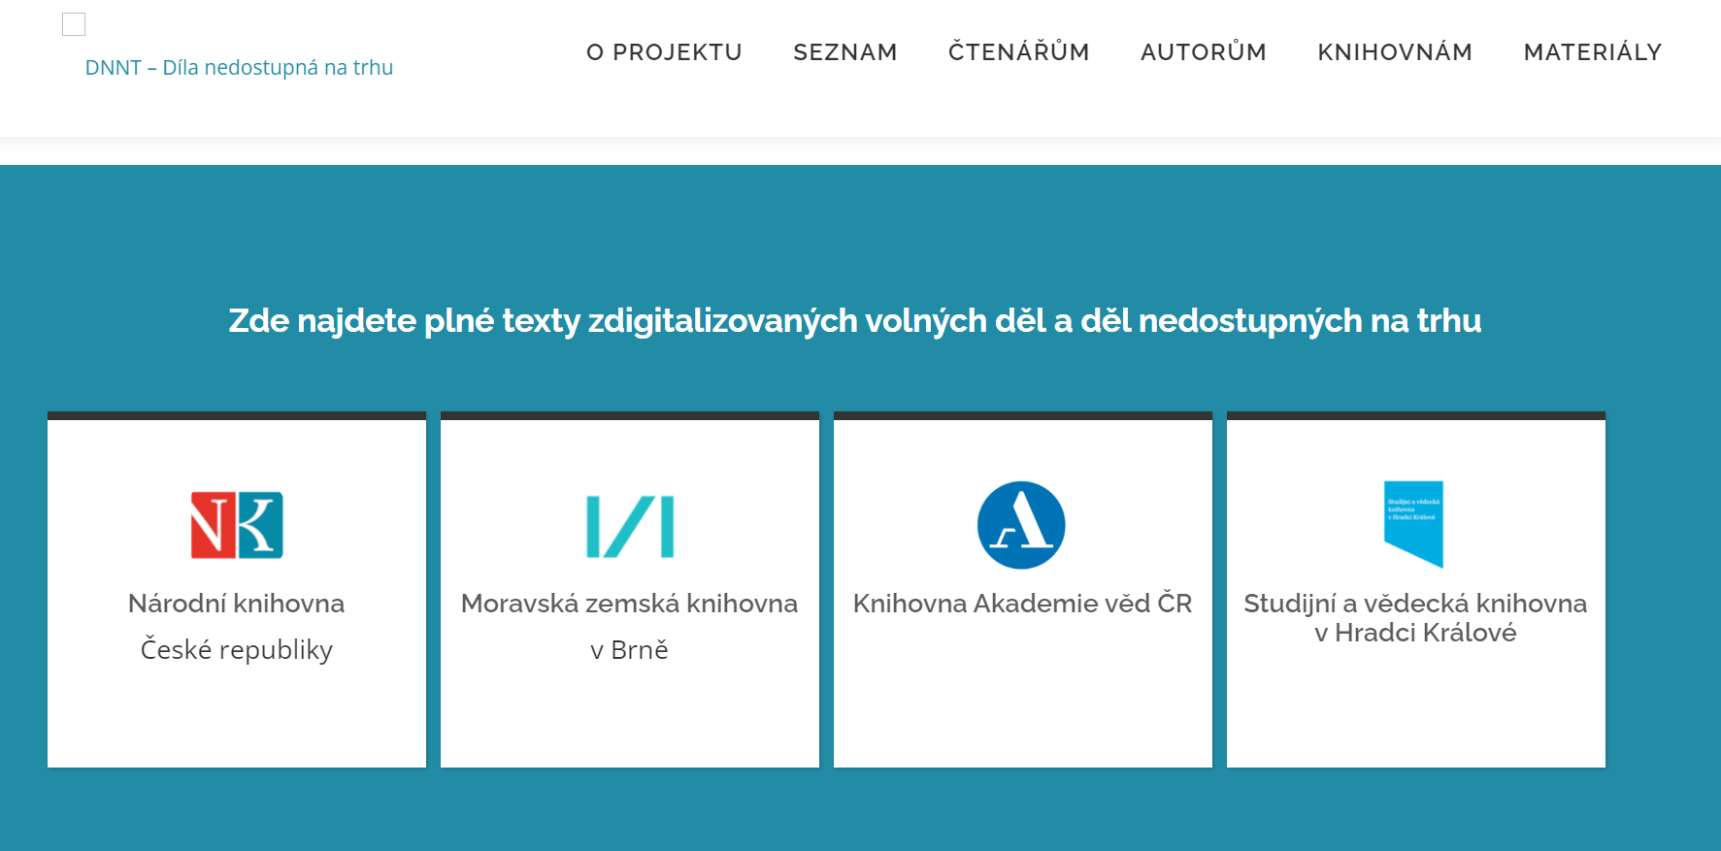

Slide 6
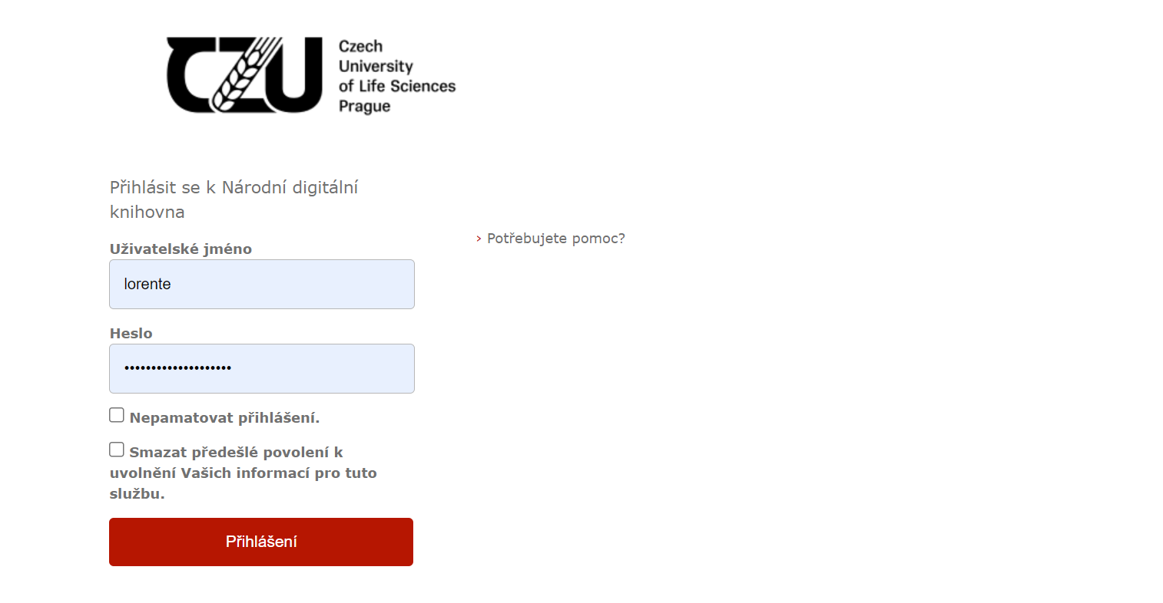

Slide 7
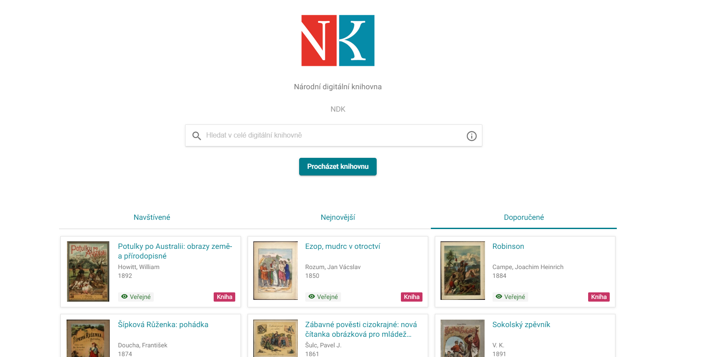

Slide 8
